Slide 1



TRƯỜNG TIỂU HỌC THẠCH BÀN A
CHÀO MỪNG QUÝ THẦY CÔ
VỀ DỰ GIỜ THĂM LỚP
Môn Toán lớp 3
BÀI 16: ÔN TẬP VỀ PHÉP CHIA,
BẢNG CHIA 2, BẢNG CHIA 5

Slide 3
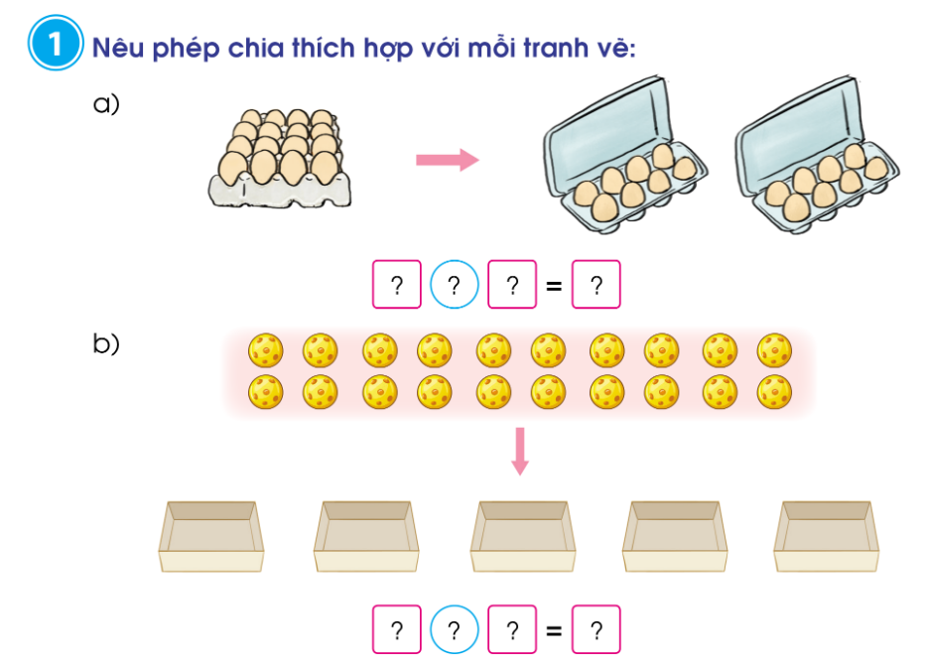
Thứ……ngày…..tháng…..năm…….
TOÁN
Bài 16: ÔN TẬP VỀ PHÉP CHIA, BẢNG CHIA 2, BẢNG CHIA 5
16
:
2
8

Slide 4
Thứ……ngày…..tháng…..năm…….
TOÁN
Bài 16: ÔN TẬP VỀ PHÉP CHIA, BẢNG CHIA 2, BẢNG CHIA 5
20
:
5
4

Slide 5
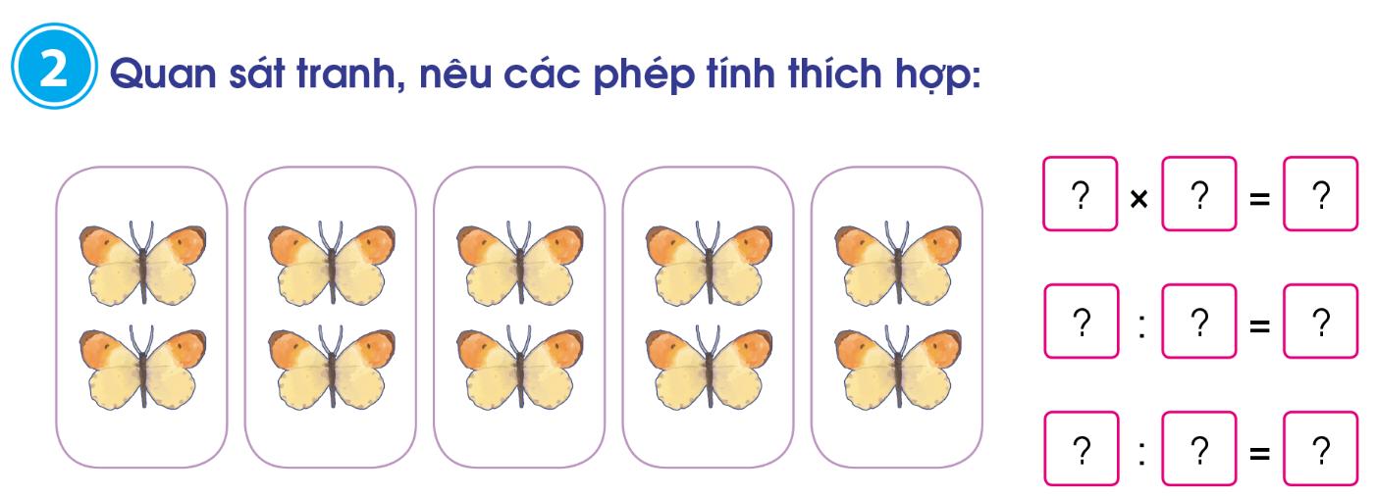
Thứ……ngày…..tháng…..năm…….
TOÁN
Bài 16: ÔN TẬP VỀ PHÉP CHIA, BẢNG CHIA 2, BẢNG CHIA 5
2
5
10
10
2
5
10
5
2

Slide 6
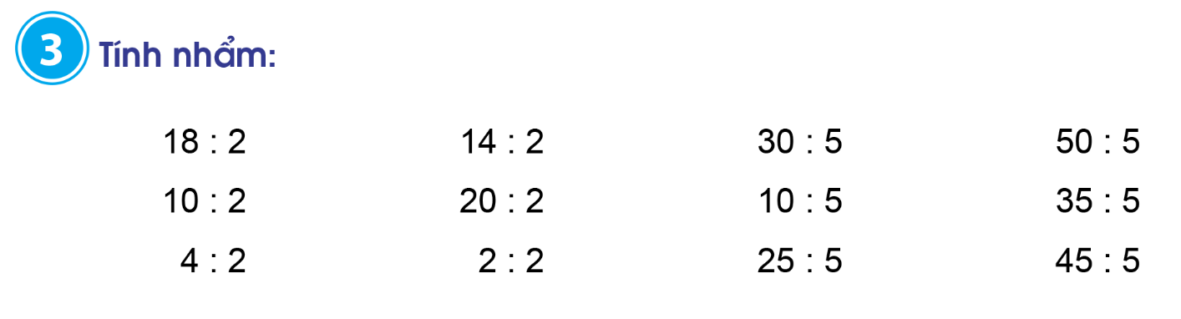
Thứ……ngày…..tháng…..năm…….
TOÁN
Bài 16: ÔN TẬP VỀ PHÉP CHIA, BẢNG CHIA 2, BẢNG CHIA 5
= 9
= 7
= 6
= 10
= 5
= 10
= 2
= 7
= 2
= 1
= 5
= 9

Slide 7
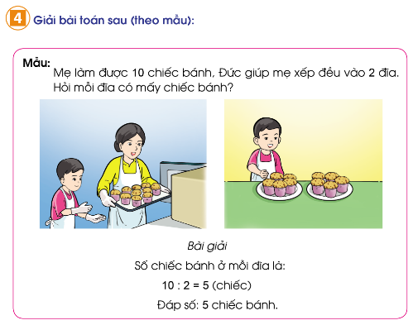
Thứ……ngày…..tháng…..năm…….
TOÁN
Bài 16: ÔN TẬP VỀ PHÉP CHIA, BẢNG CHIA 2, BẢNG CHIA 5

Slide 8
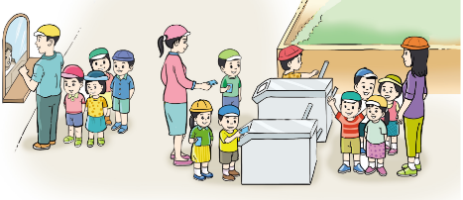
Thứ……ngày…..tháng…..năm…….
TOÁN
Bài 16: ÔN TẬP VỀ PHÉP CHIA, BẢNG CHIA 2, BẢNG CHIA 5
Bài toán: Đoàn tham quan có 15 người được chia thành các nhóm, mỗi nhóm 5 người. Hỏi đoàn tham quan đó đã được chia thành mấy nhóm?
Tóm tắt
Bài giải
- Đoàn tham quan: 15 người.
- Mỗi nhóm: 5 người.
- Chia thành: … nhóm?
Đoàn tham quan đó đã được chia thành số nhóm là:
15 : 5 = 3 (nhóm)
Đáp số: 3 nhóm

Slide 9

XIN CHÂN THÀNH CẢM ƠN
QUÝ THẦY CÔ GIÁO VÀ CÁC EM

